Slide 1
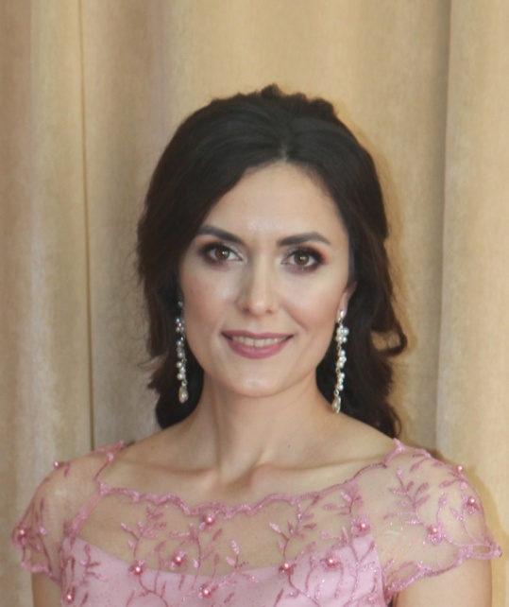
воспитателя муниципального бюджетного дошкольного образовательного учреждения « Детский сад « Радуга » комбинированного вида » Рузаевского муниципального района
Министерство образования Республики Мордовия
ПОРТФОЛИО
Ларионовой Веры Владимировны

Slide 2
Общие сведения
Фамилия, имя, отчество | Ларионова Вера Владимировна
Дата рождения | 03.05.1987г.
Образование, квалификация по диплому | Высшее, МГПИ им. М.Е.Евсевьева по специальности «Биология» с дополнительной специальностью «Химия»
Профессиональная переподготовка | Диплом о профессиональной переподготовке ФГБОУ ВПО МГПИ, воспитатель.
Место работ по уставу | Воспитателя МБДОУ «Детский сад «Радуга» комбинированного вида» Рузаевского муниципального района
Занимаемая должность, дата назначения на эту должность | Воспитатель с 01.10.2012г.
Стаж педагогической работы (по специальности) | 9 лет
Стаж педагогической работы в данном дошкольном учреждении | 6 лет
Общий трудовой стаж | 9 лет
Наличие квалификационной категории | первая (Приказ № 1131 от 25.11.2016)

Slide 3
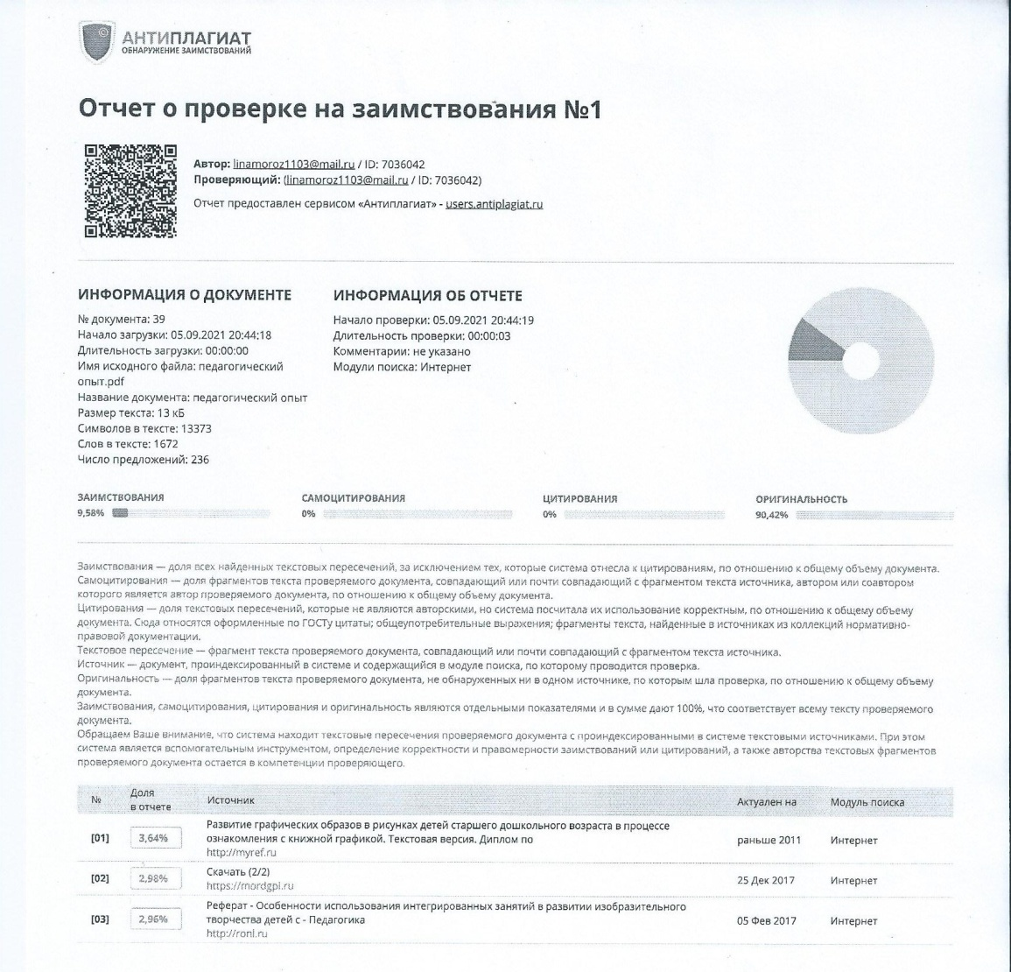
Педагогический опыт
«Формирование графического образа в рисунках детей дошкольного возраста средствами нетрадиционных художественных техник»
размещен на сайте: https://dsradugaruz.schoolrm.ru/sveden/employees/10720/210354/

Slide 4
Структура портфолио
Участие в инновационной (экспериментальной) деятельности.
Наставничество.
Наличие публикаций.
Результаты участия воспитанников в конкурсах, выставках, турнирах, соревнованиях, акциях, фестивалях.
Наличие авторских программ, методических пособий.
Выступления на заседаниях методических советов, научно-практических конференциях, педагогических чтениях, семинарах, секциях, форумах, радиопередачах (очно).
Проведение открытых занятий, мастер-классов, мероприятий.
8. Экспертная деятельность.
Общественно-педагогическая активность педагога: участие в комиссиях, педагогических сообществах, в жюри конкурсов.
Позитивные результаты работы с воспитанниками.
11. Качество взаимодействия с родителями.
12. Работа с детьми из социально-неблагополучных семей.
13. Участие педагога в профессиональных конкурсах.
14. Награды и поощрения педагога.

Slide 5
1.Участие в инновационной (экспериментальной) деятельности
Российский уровень - 1

Slide 7
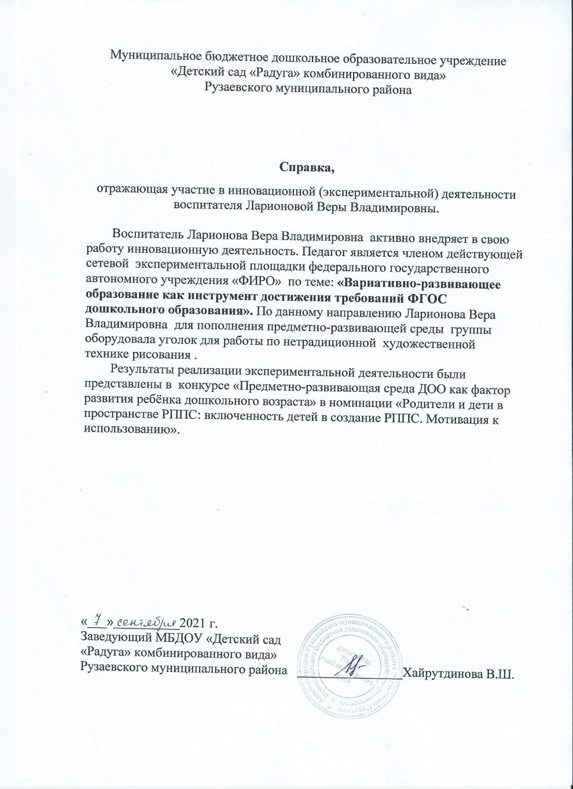

Slide 8
2. Наставничество

Slide 9
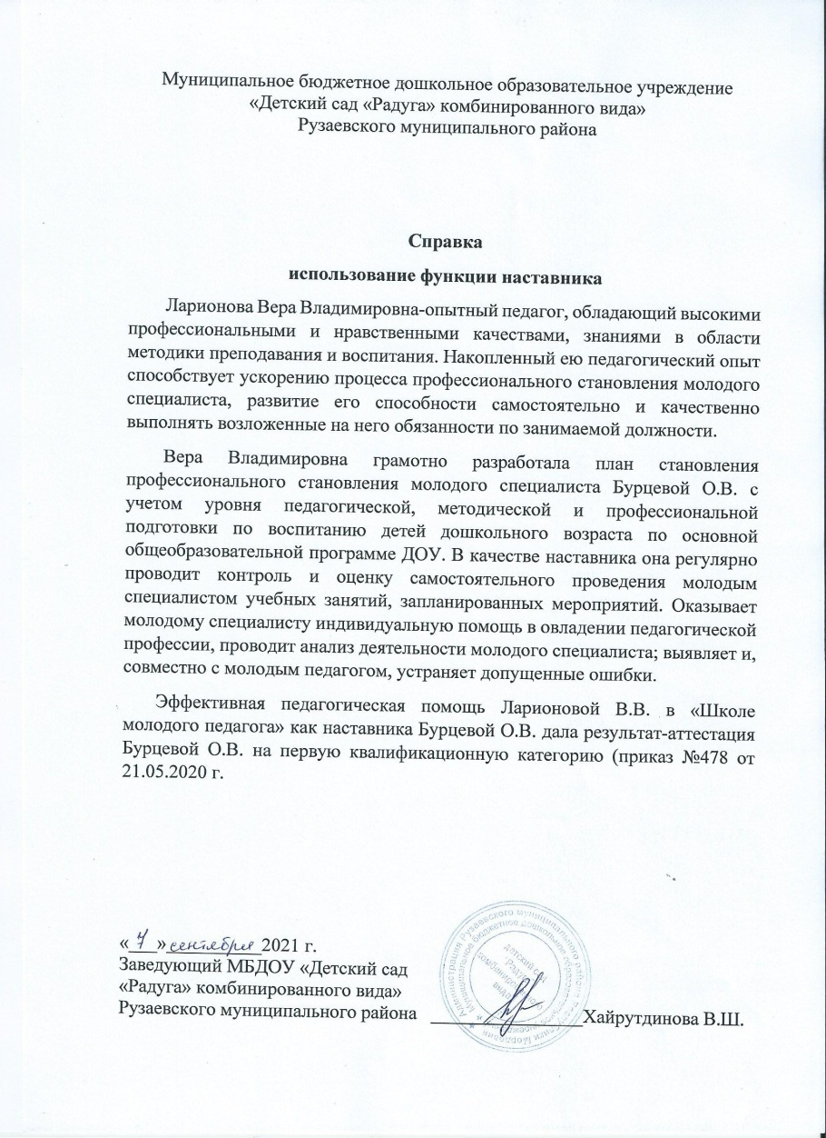
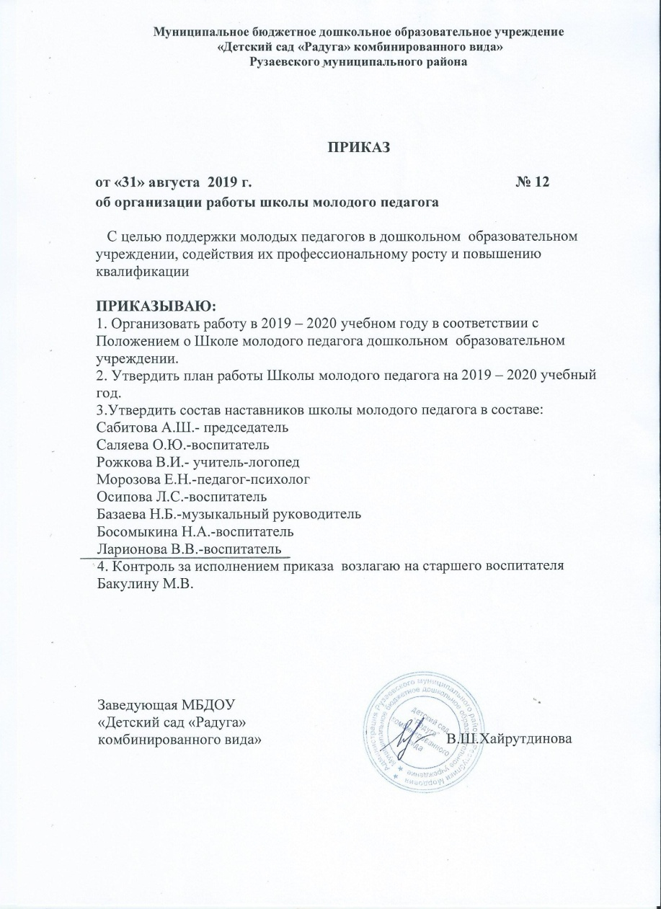

Slide 10
3. Наличие публикаций
Международный уровень-1

Slide 11
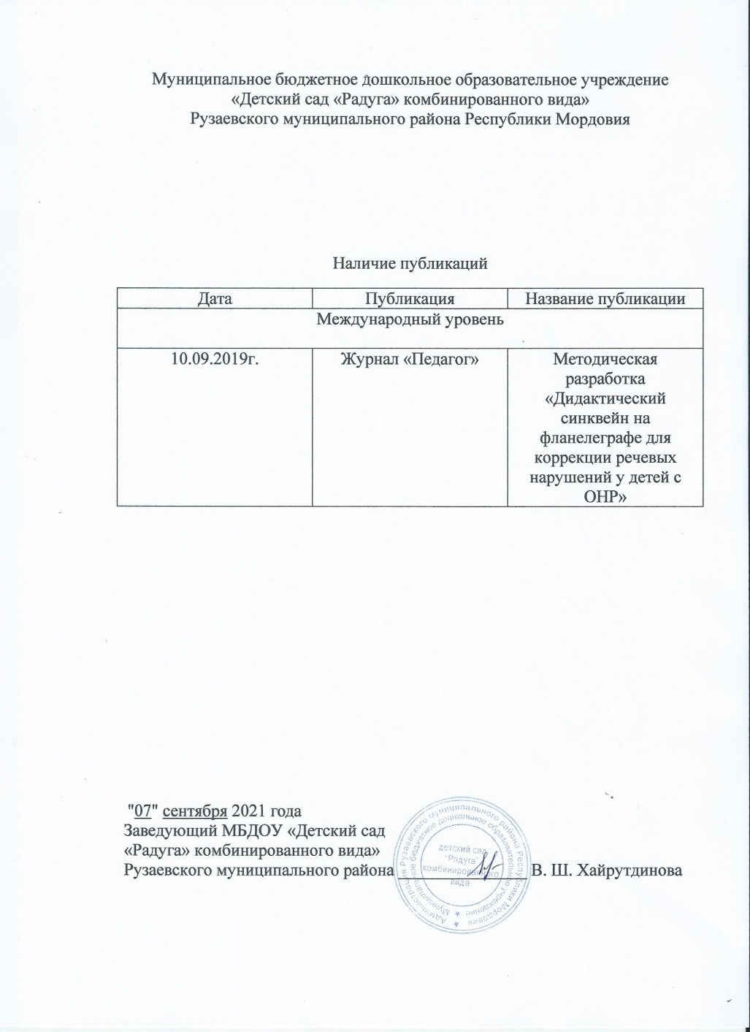

Slide 12
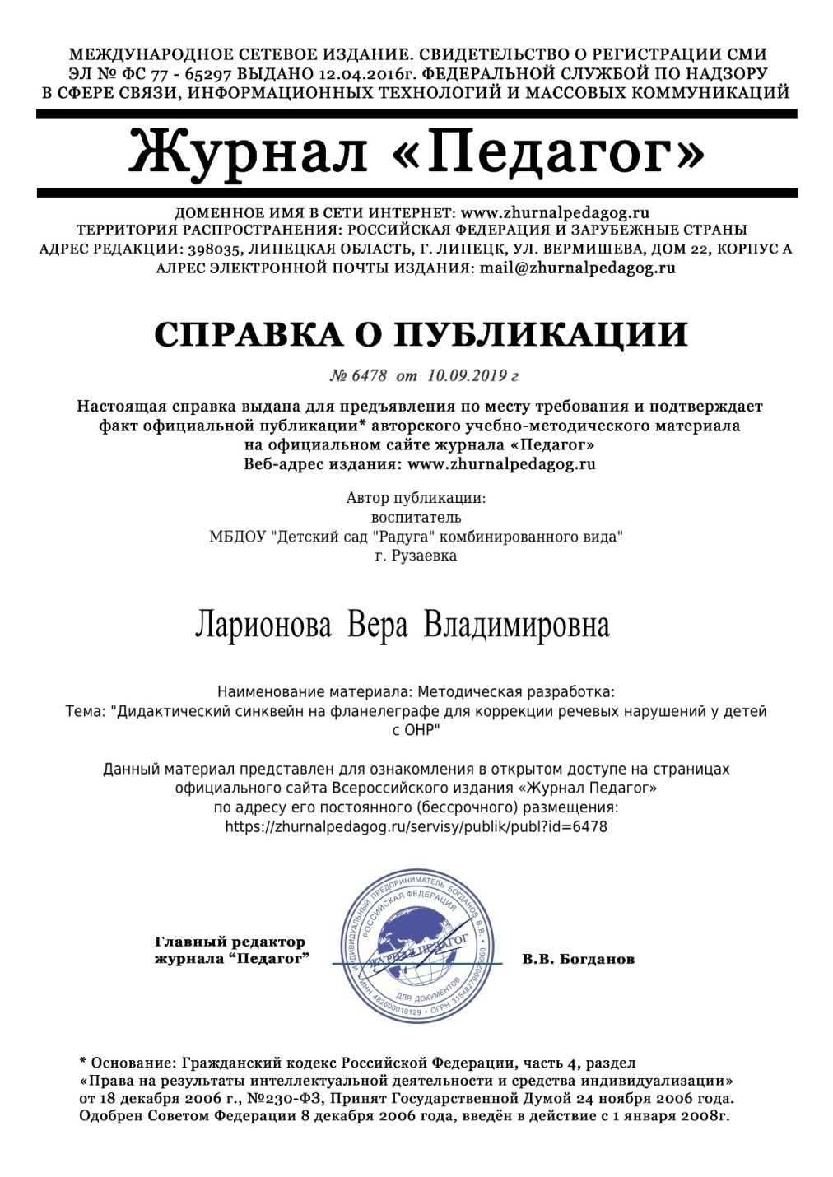

Slide 13
4. Результаты участия воспитанников в: конкурсах, выставках, турнирах, соревнованиях, акциях, фестивалях
Муниципальный уровень- 2
Республиканский уровень- 4
Всероссийский уровень- 5
Международный уровень- 1

Slide 14
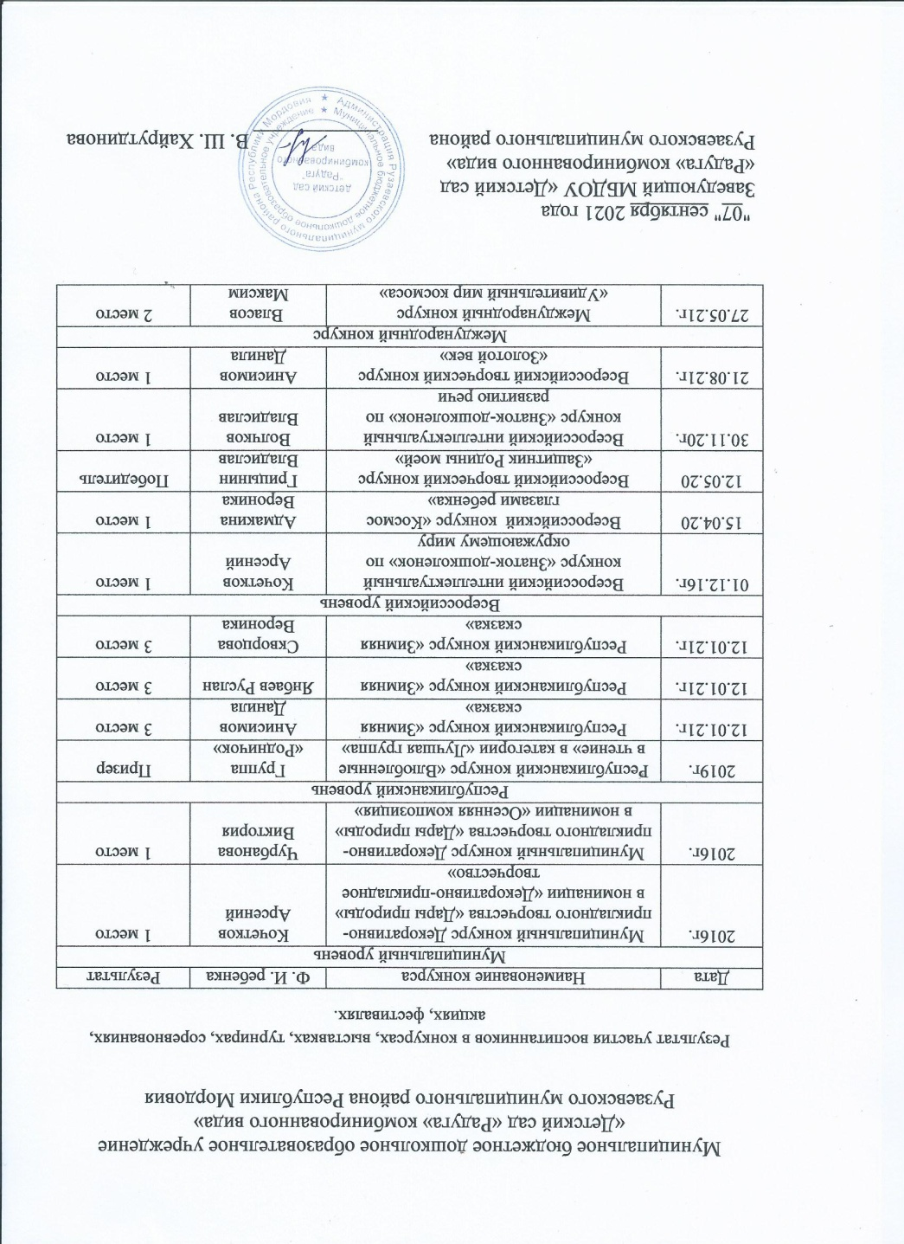

Slide 15
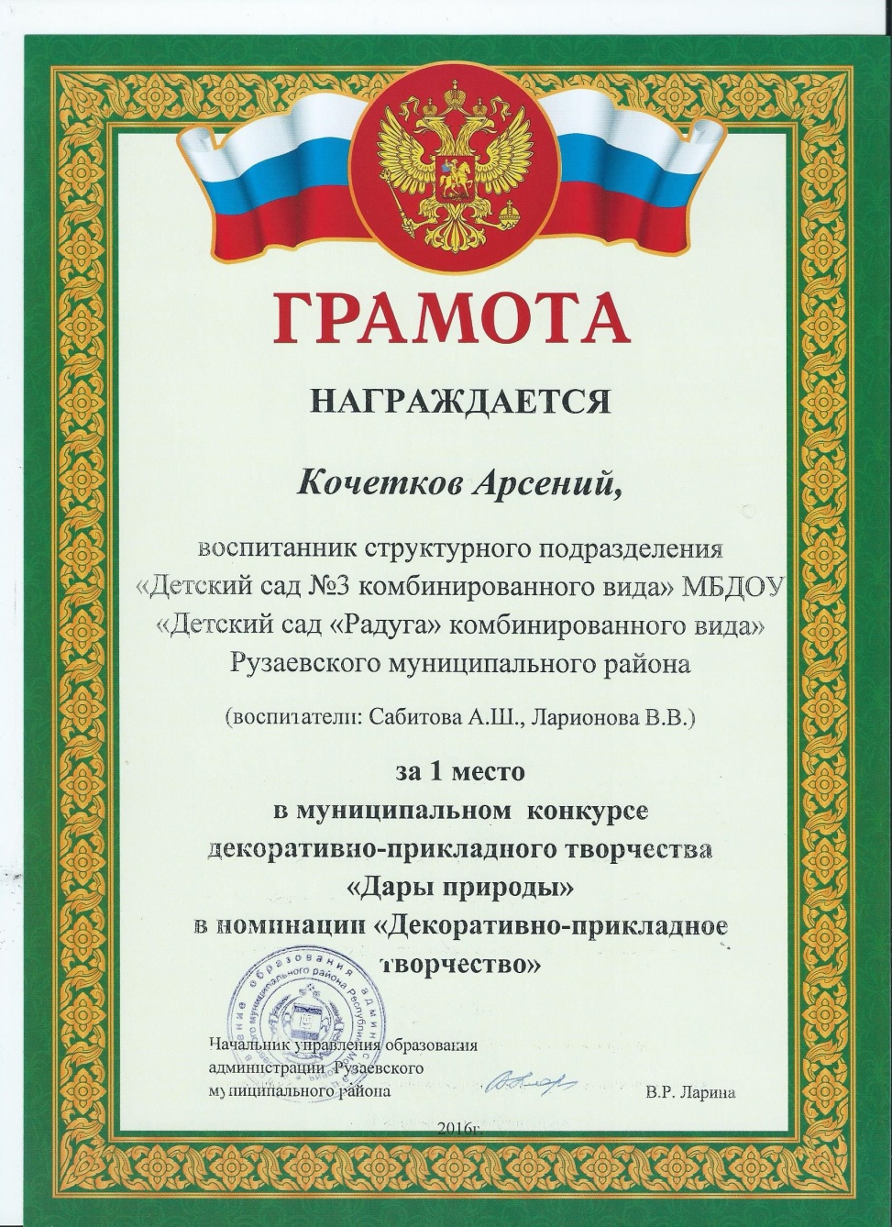
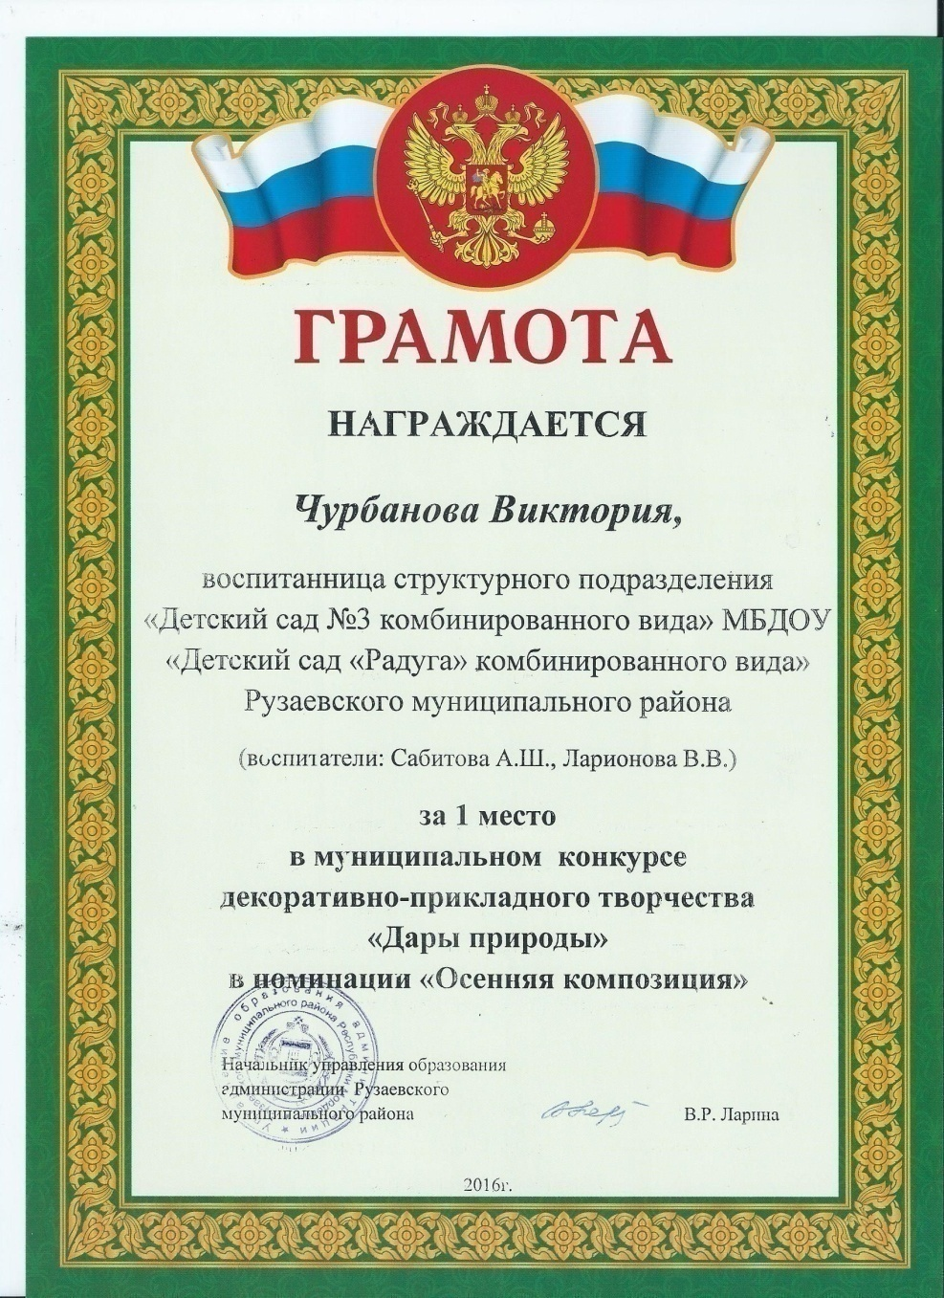
Муниципальный уровень

Slide 16
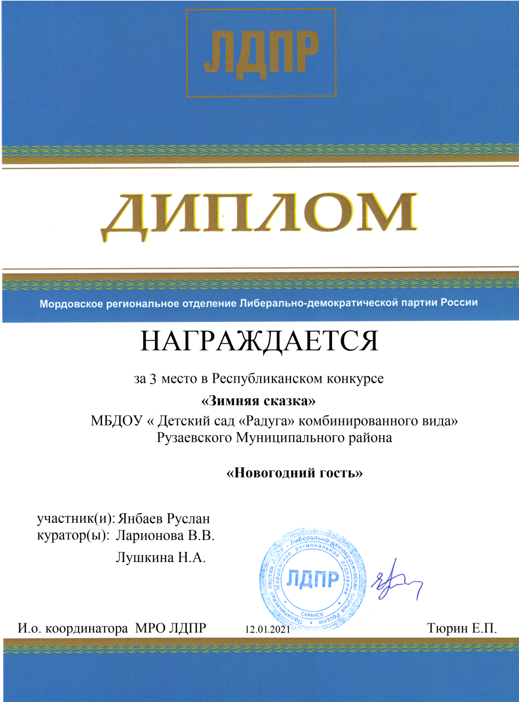
Республиканский уровень

Slide 17
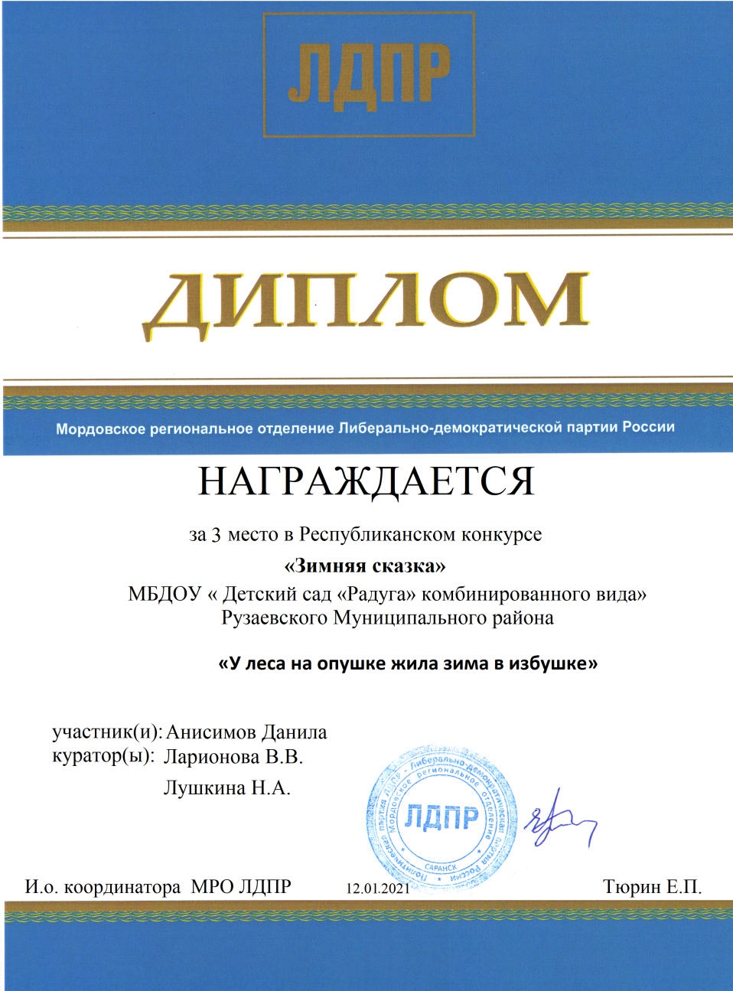
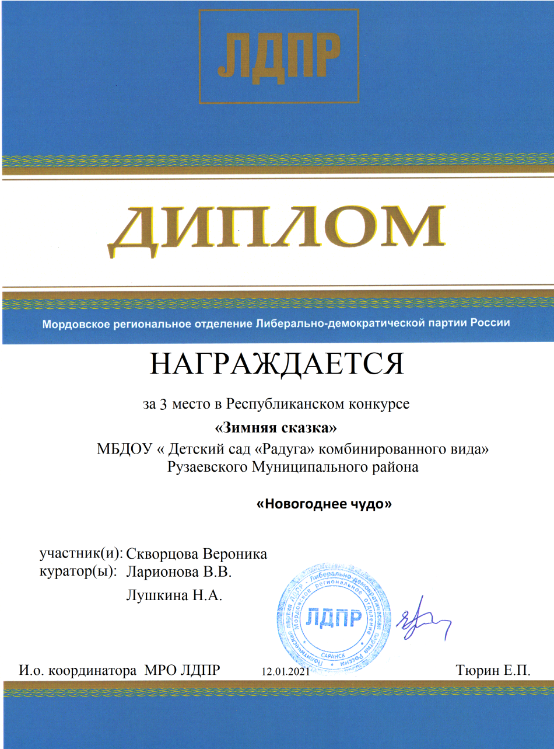
Республиканский уровень

Slide 18
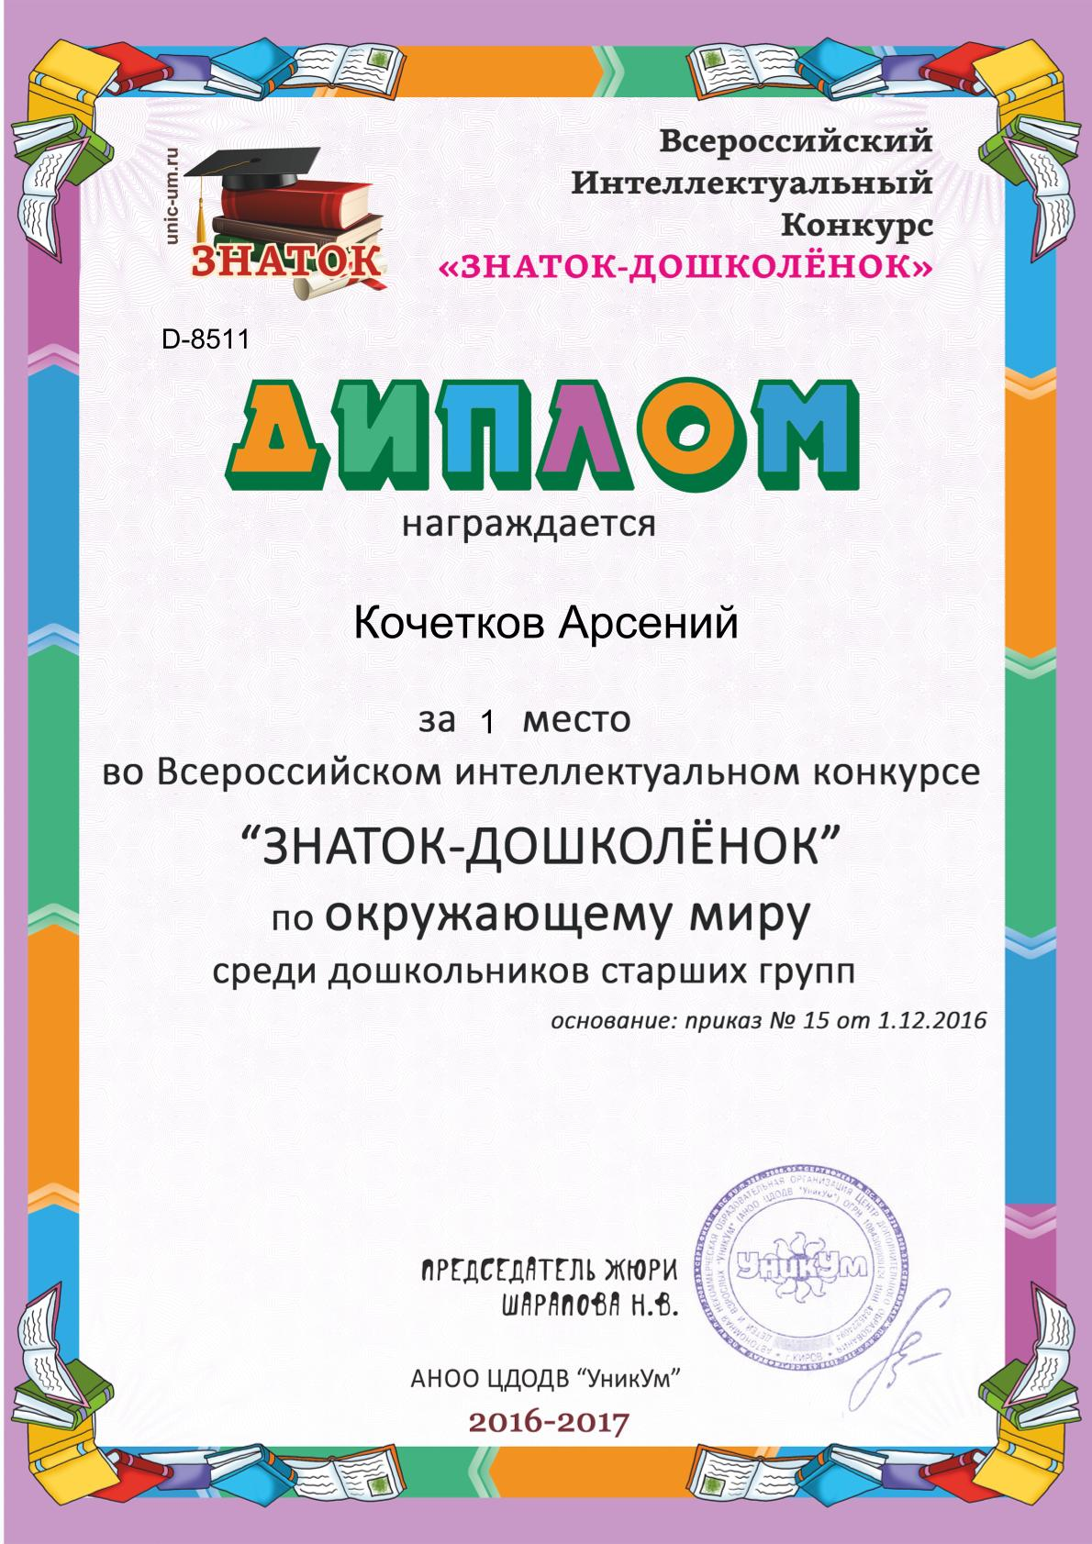
Всероссийский уровень

Slide 19
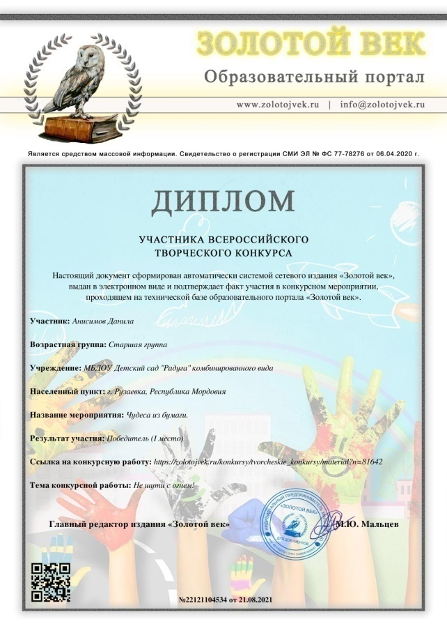
Всероссийский уровень

Slide 20
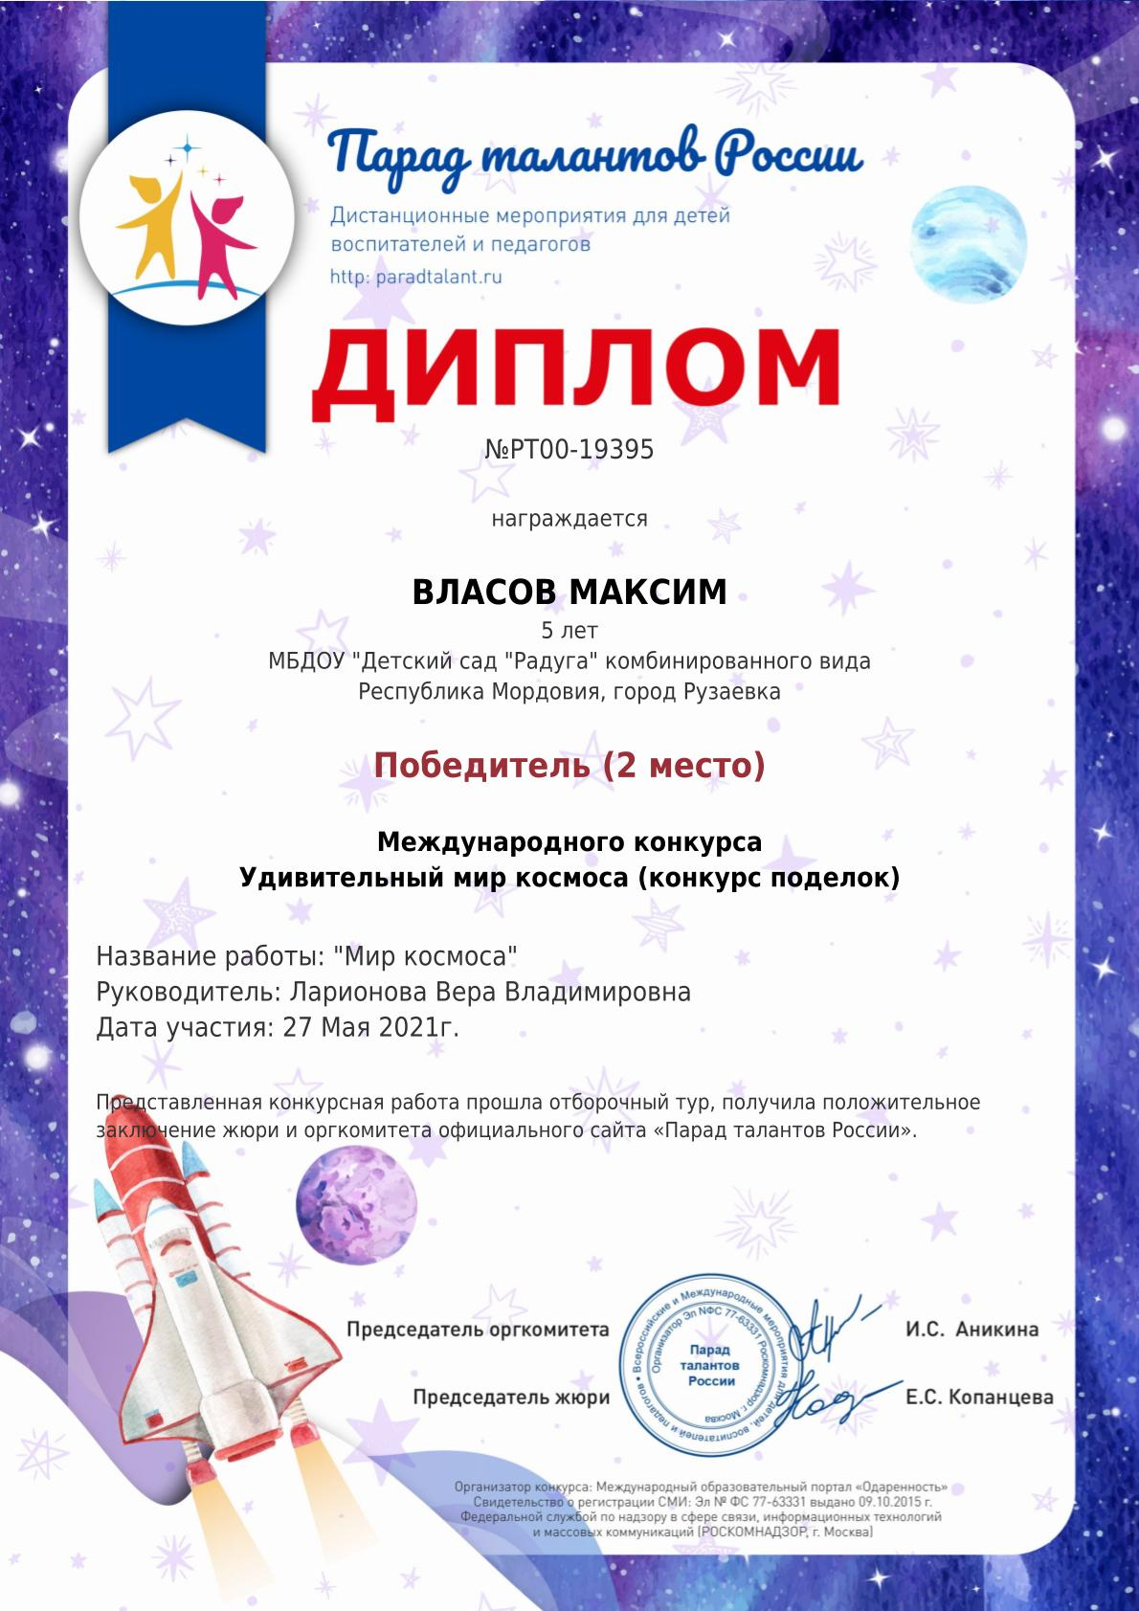
Международный уровень

Slide 21
5. Наличие авторских программ, методических пособий

Slide 22
6. Выступления на заседаниях методических советов, научно-практических конференциях, педагогических чтениях, семинарах, секциях, форумах, радиопередачах
Уровень образовательной организации-1
Республиканский уровень-2

Slide 23
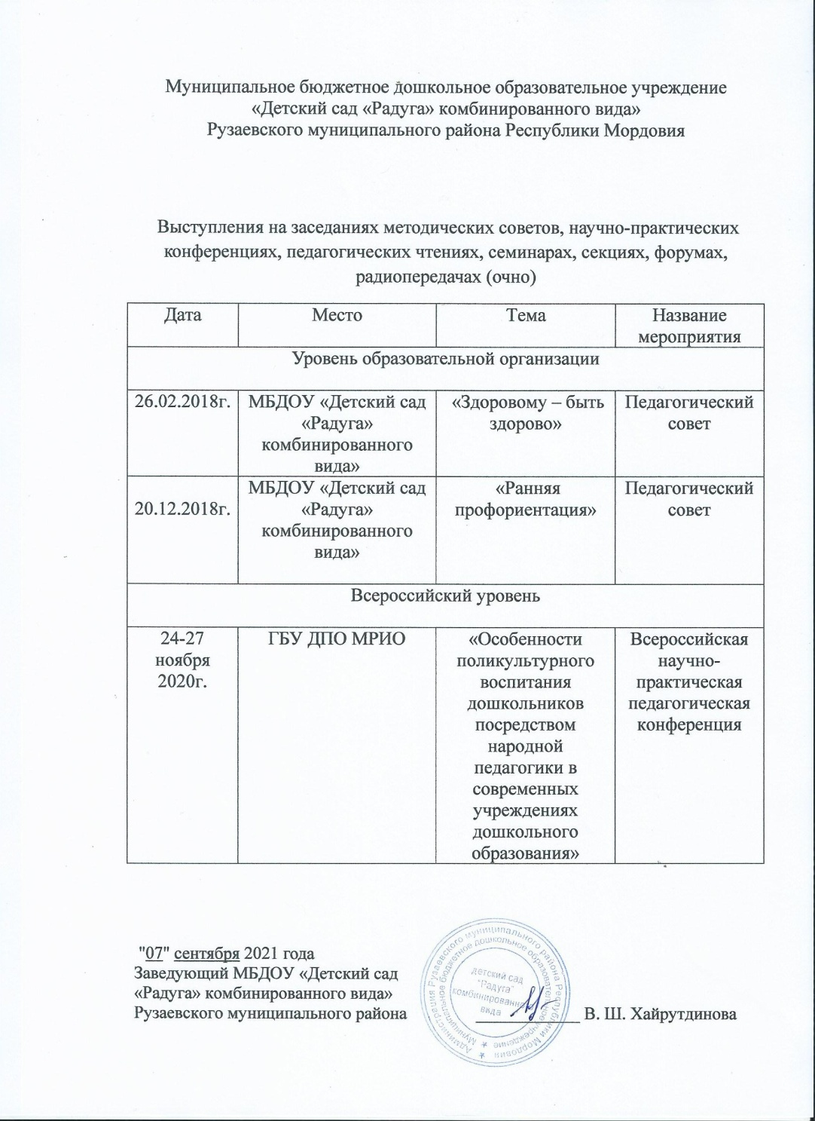

Slide 24
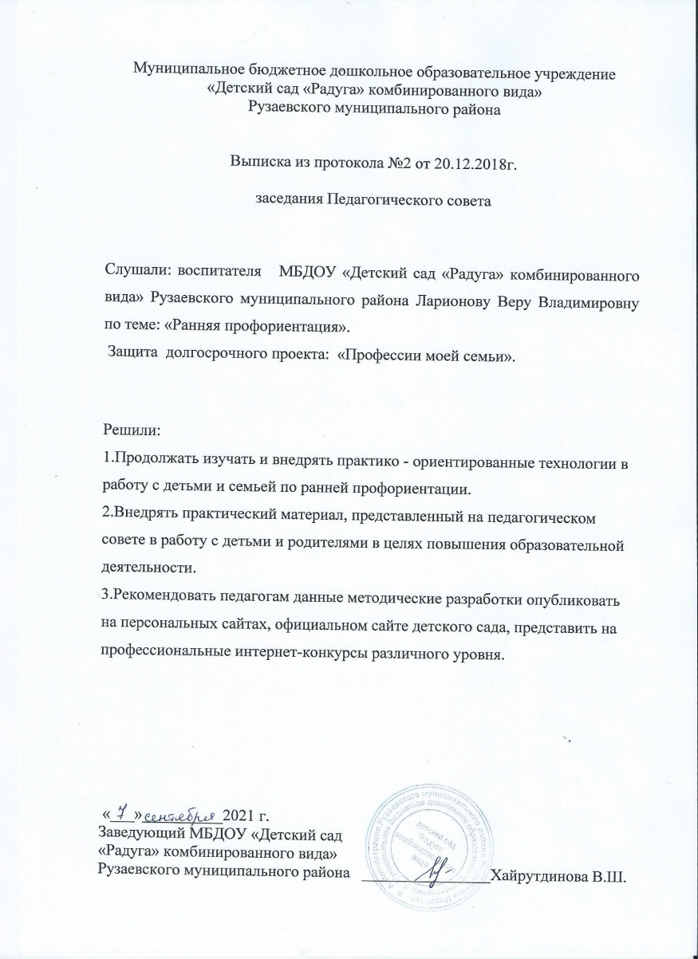
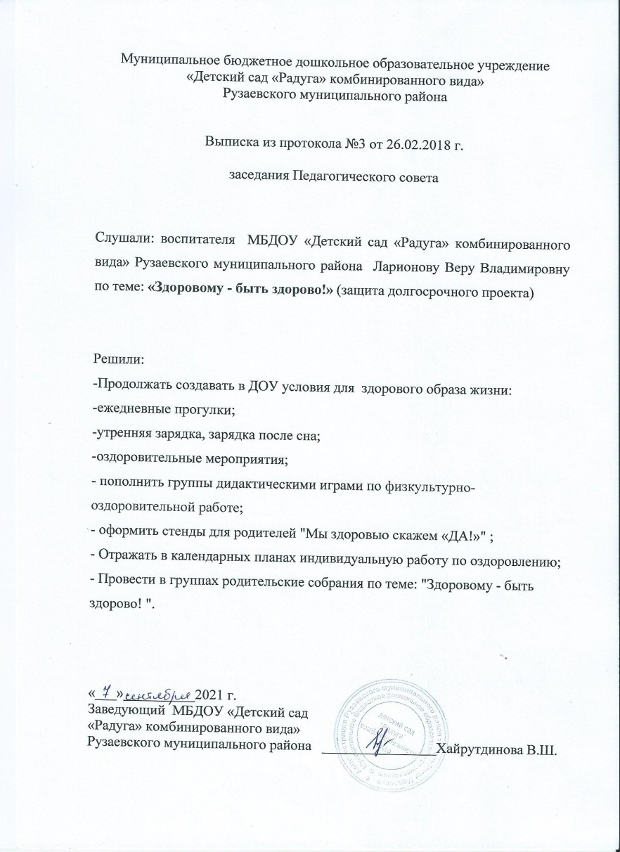
Уровень образовательной организации

Slide 25
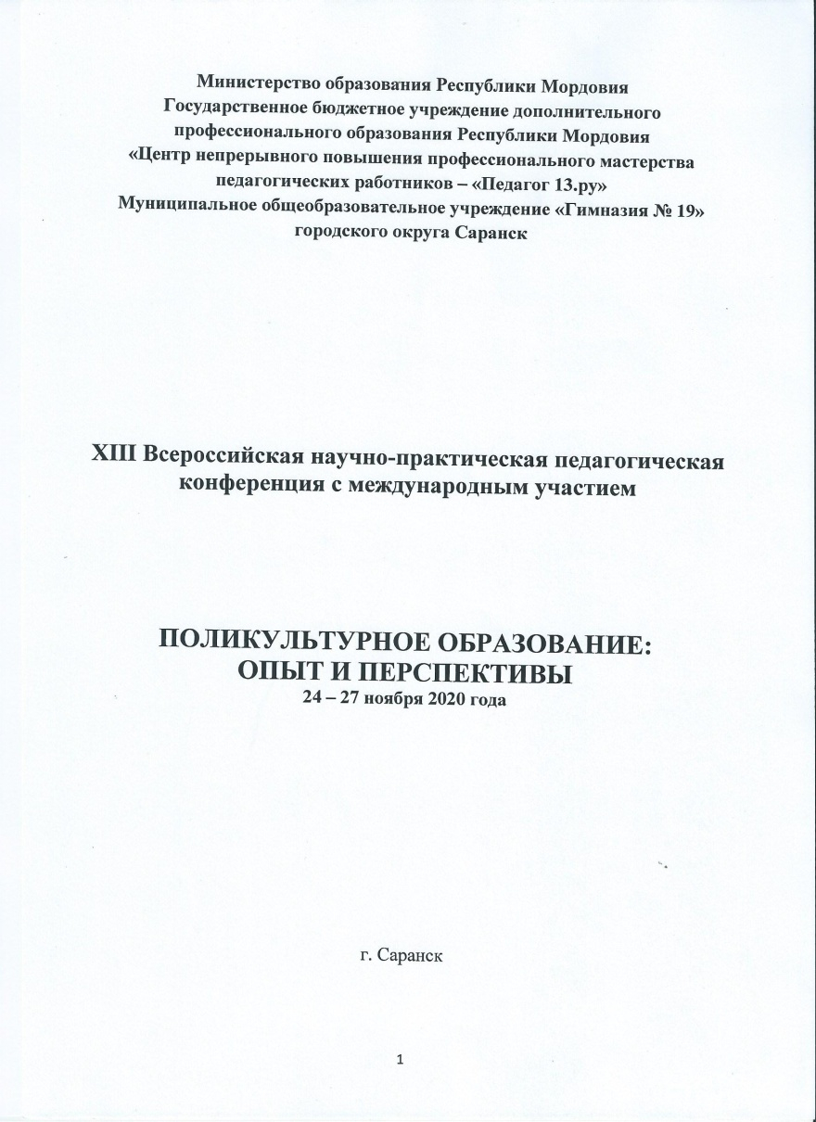
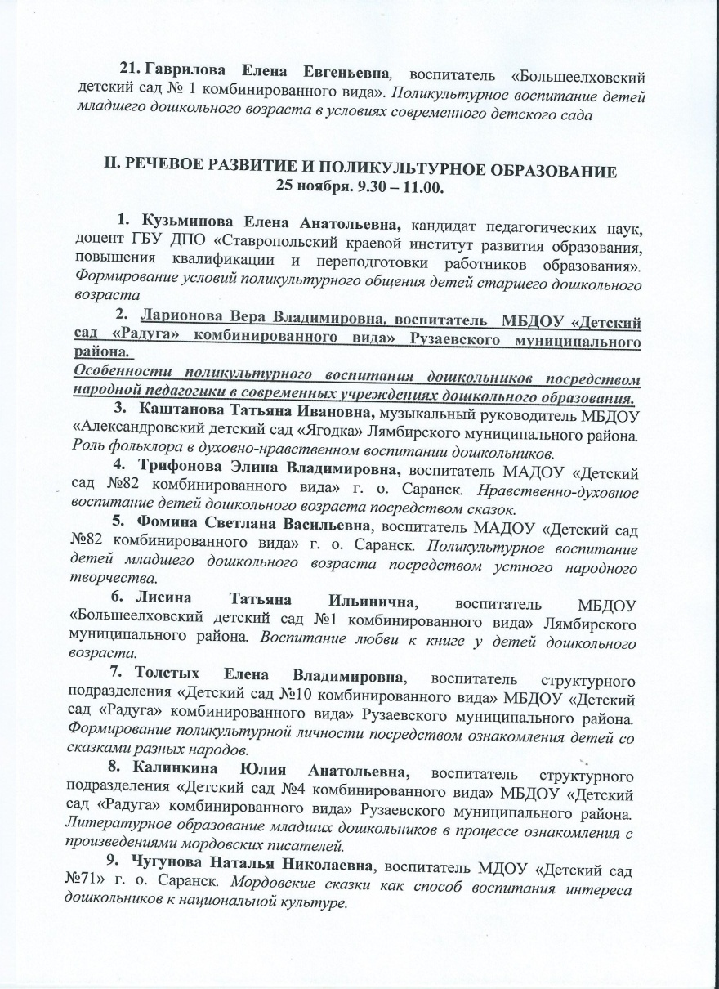
Республиканский уровень

Slide 26
Республиканский уровень

Slide 27
7. Проведение открытых занятий,
мастер-классов, мероприятий
Уровень образовательной организации-1
Муниципальный уровень- 1

Slide 28
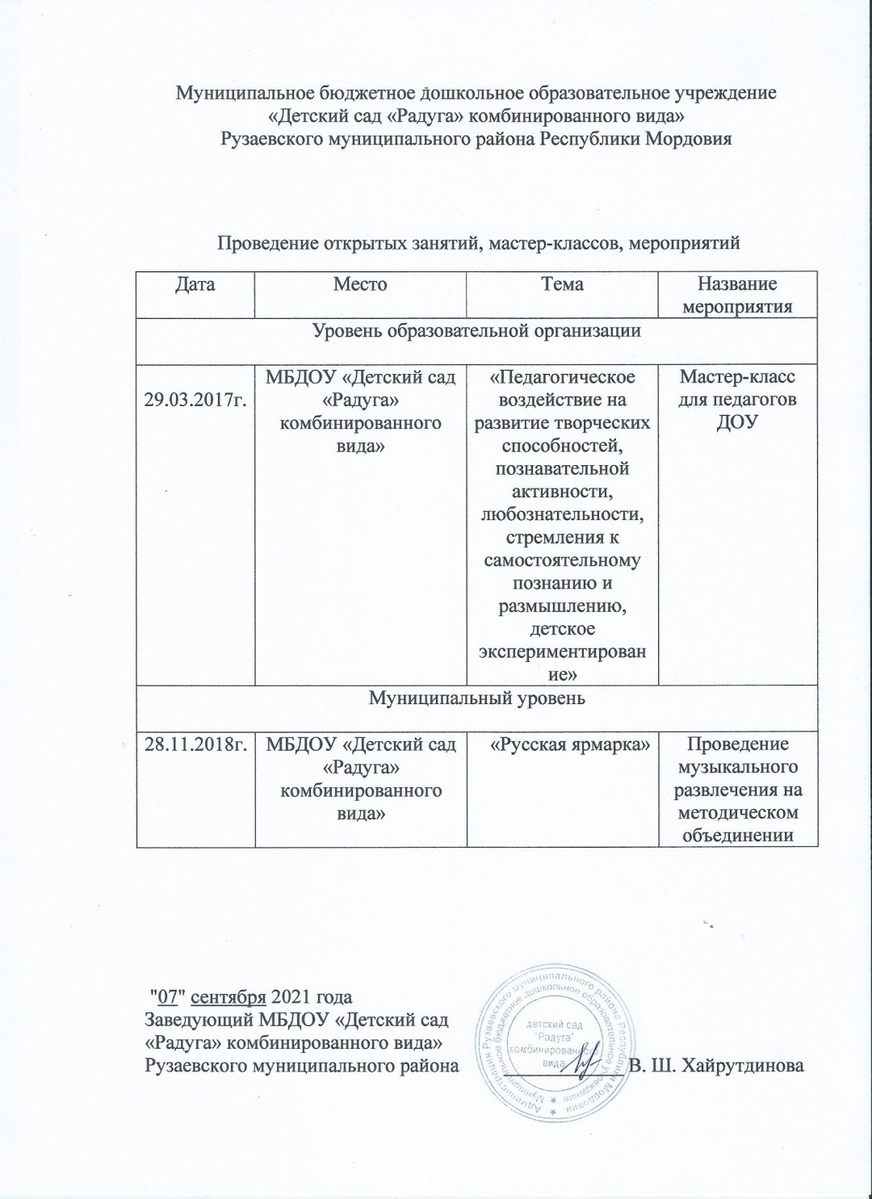

Slide 29
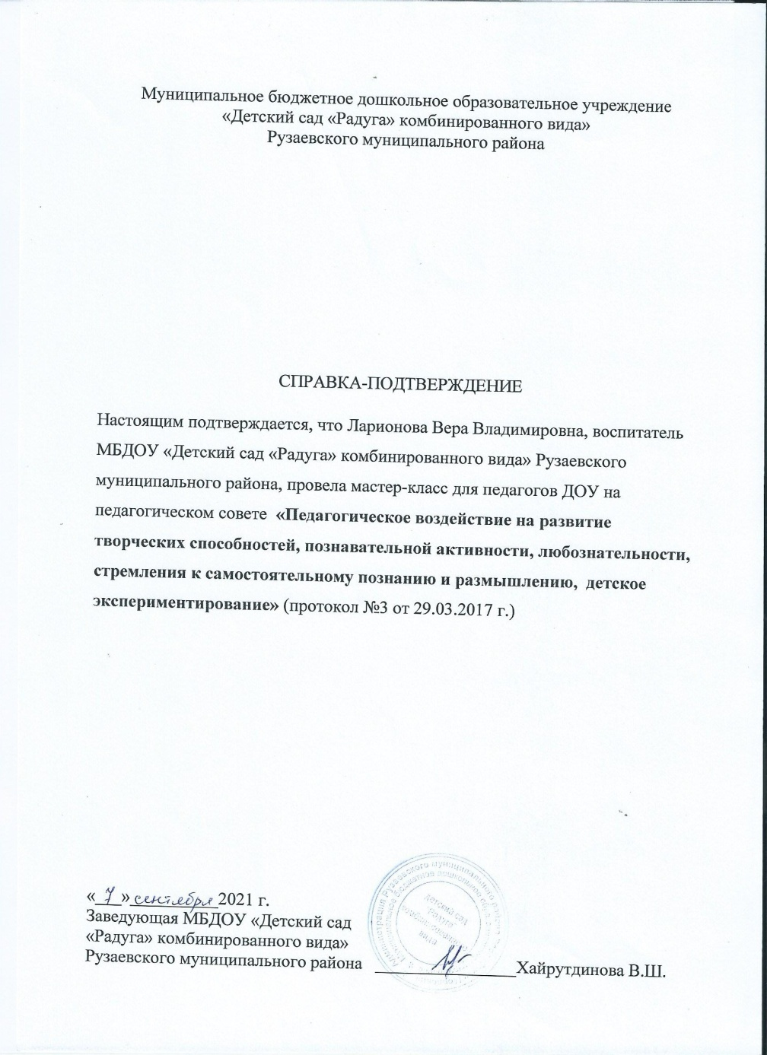
Уровень образовательной организации

Slide 30
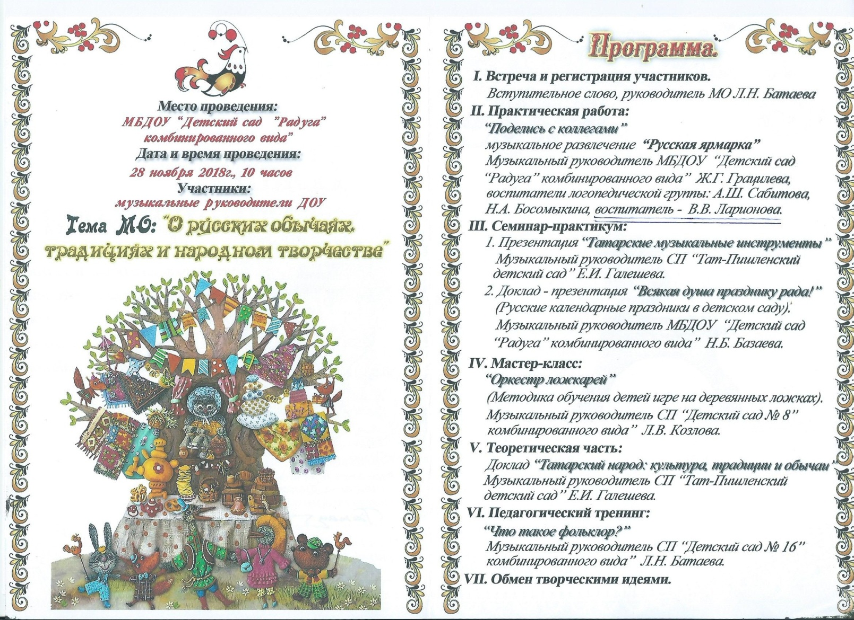
Муниципальный уровень

Slide 31
8.Экспертная деятельность

Slide 32
9. Общественно-педагогическая активность педагога: участие в комиссиях, педагогических сообществах, в жюри конкурсов
Всероссийский уровень-2

Slide 33
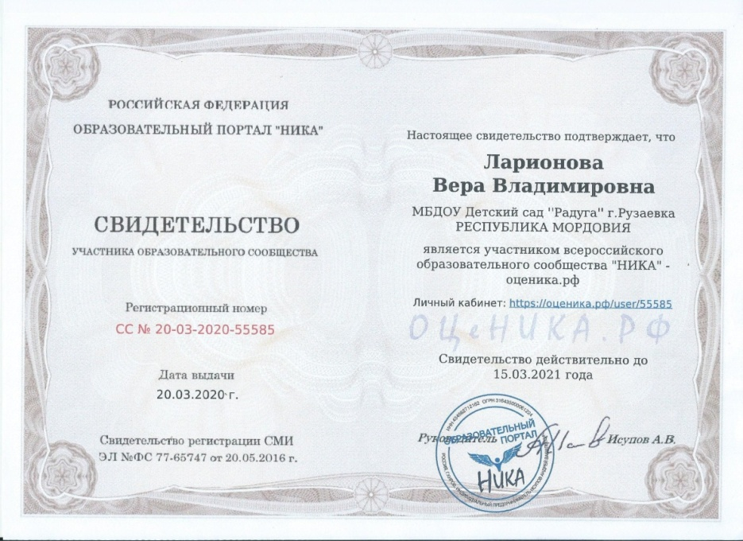
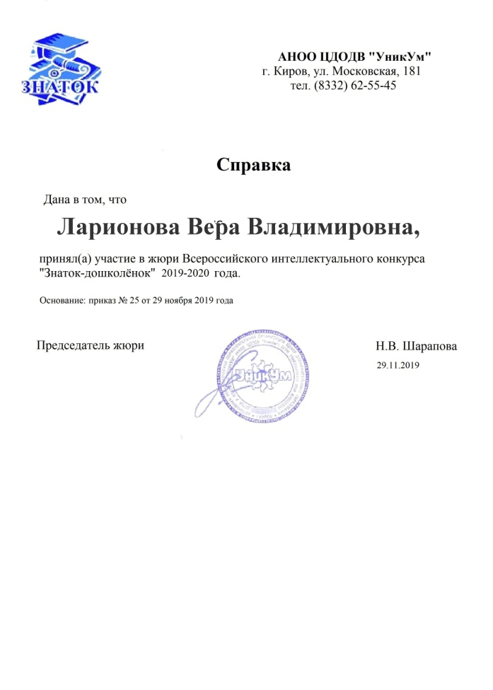
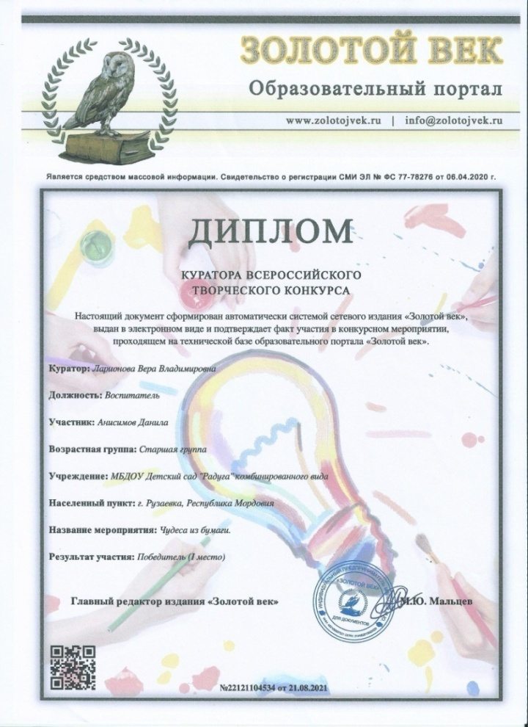

Slide 34
10. Позитивные результаты работы с воспитанниками

Slide 35
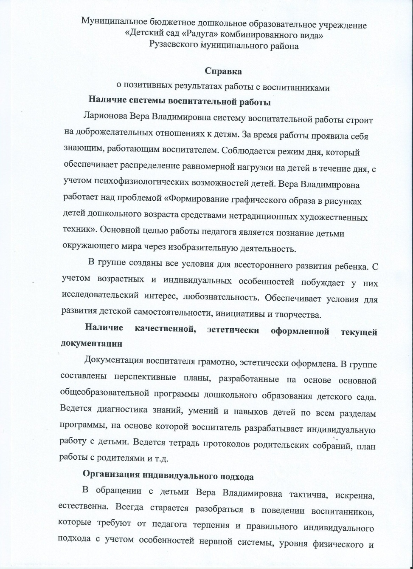
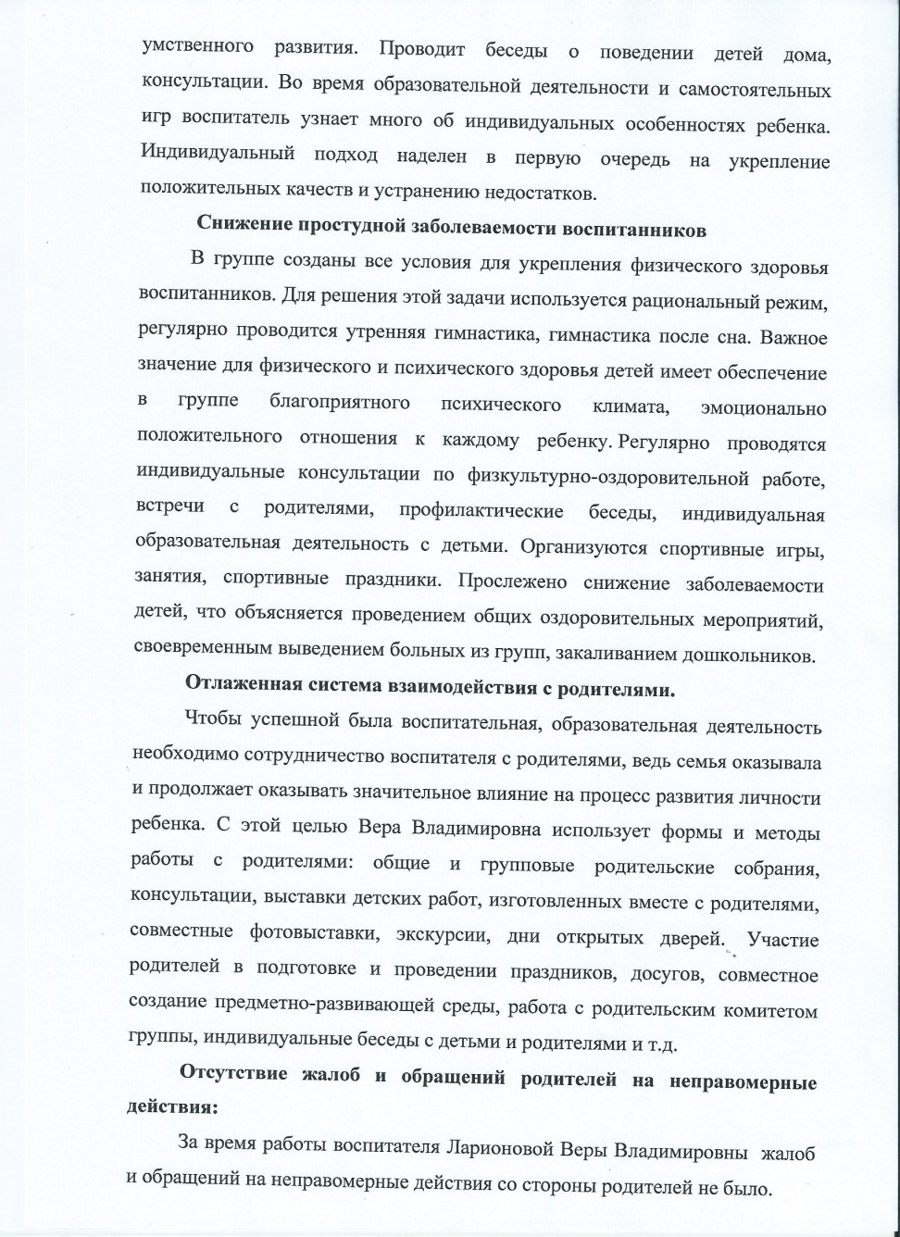

Slide 36
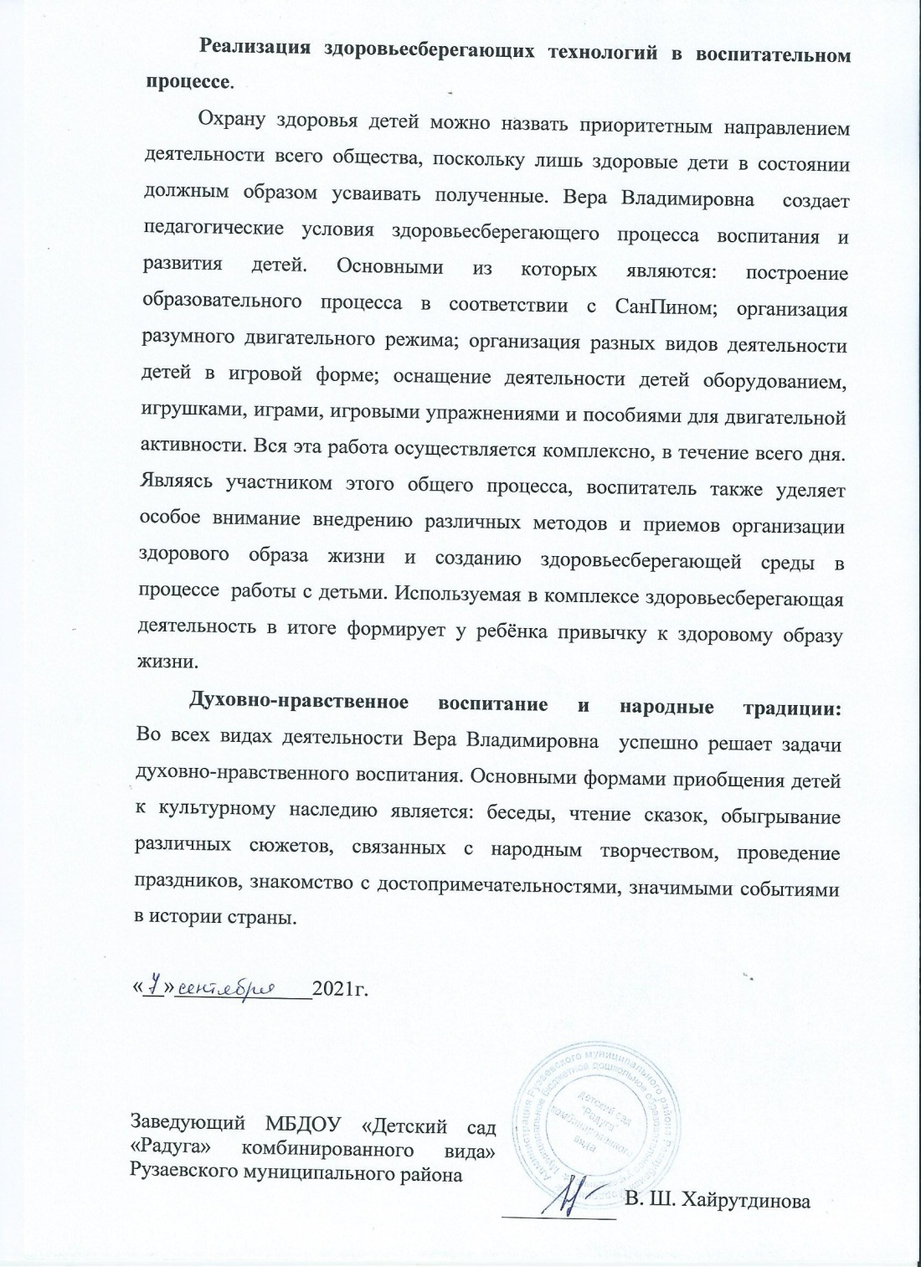

Slide 37
11. Качество взаимодействия с родителями

Slide 38
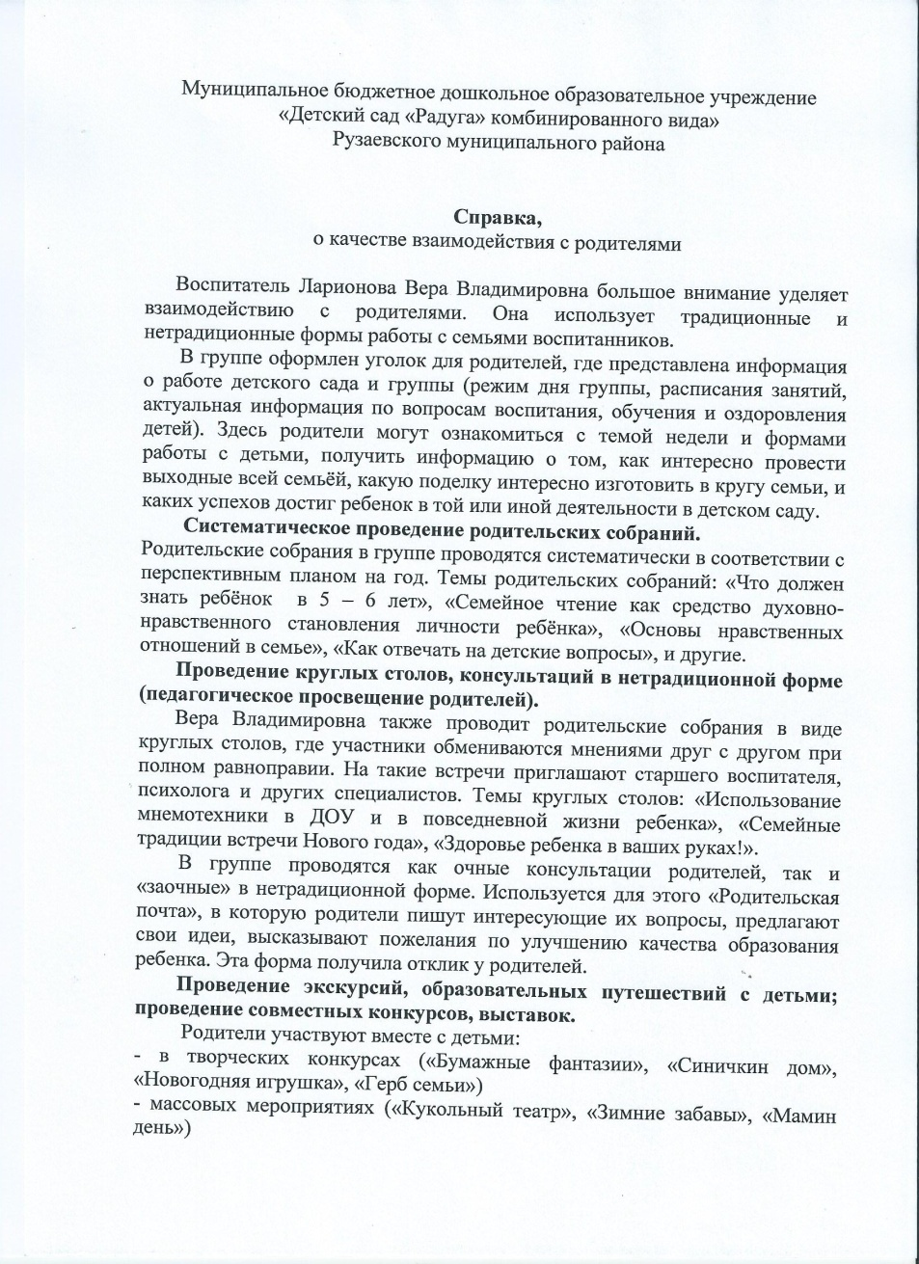
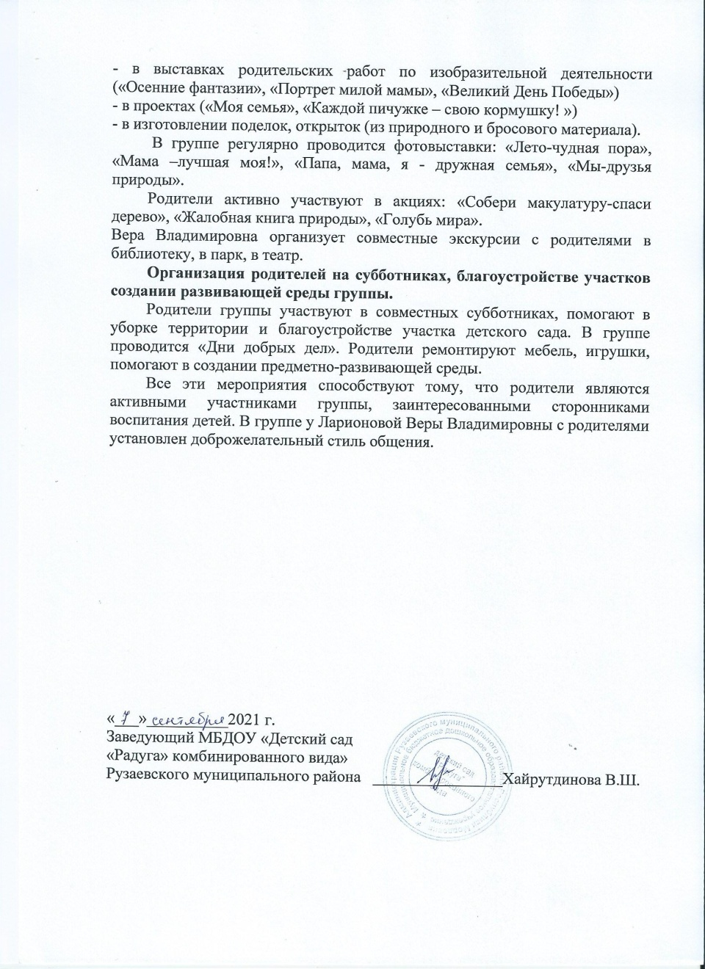

Slide 39
12. Работа с детьми из социально-неблагополучных семей

Slide 40
13 . Участие педагога в профессиональных конкурсах
Муниципальный уровень-1
Республиканский уровень-1
Всероссийский уровень-3
Международный уровень- 2

Slide 41
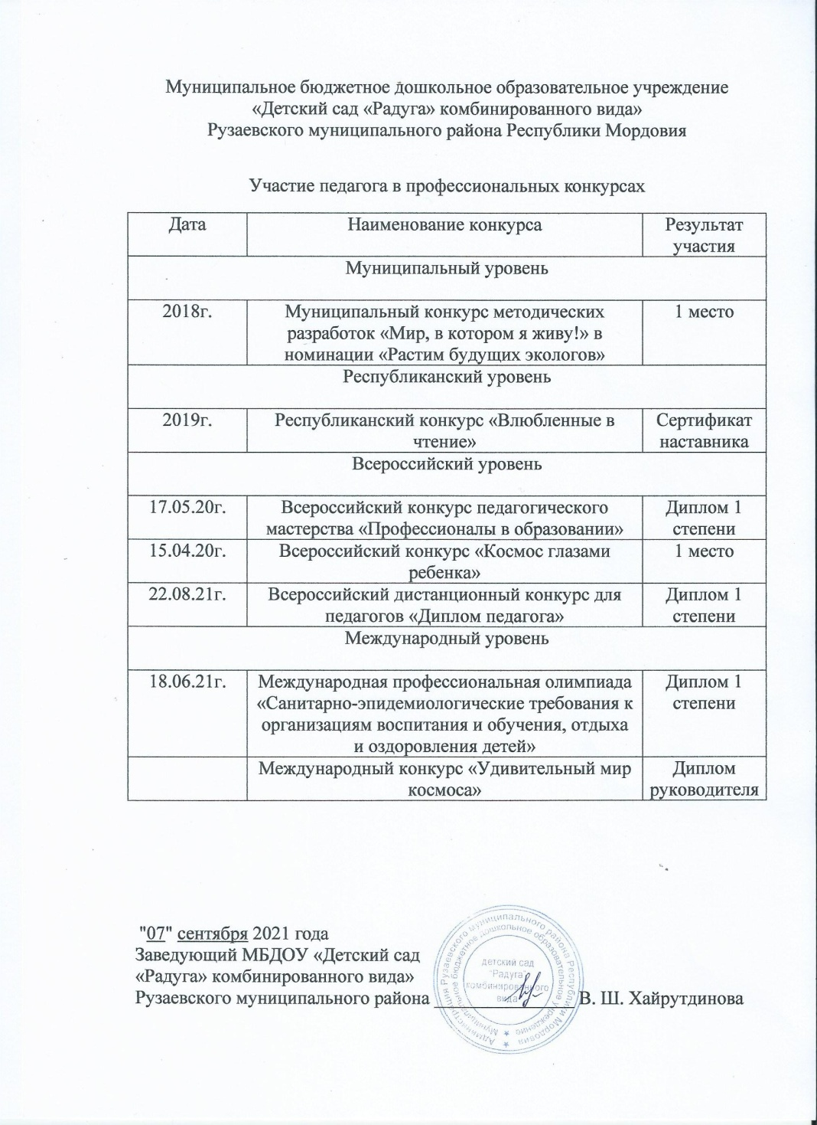

Slide 42
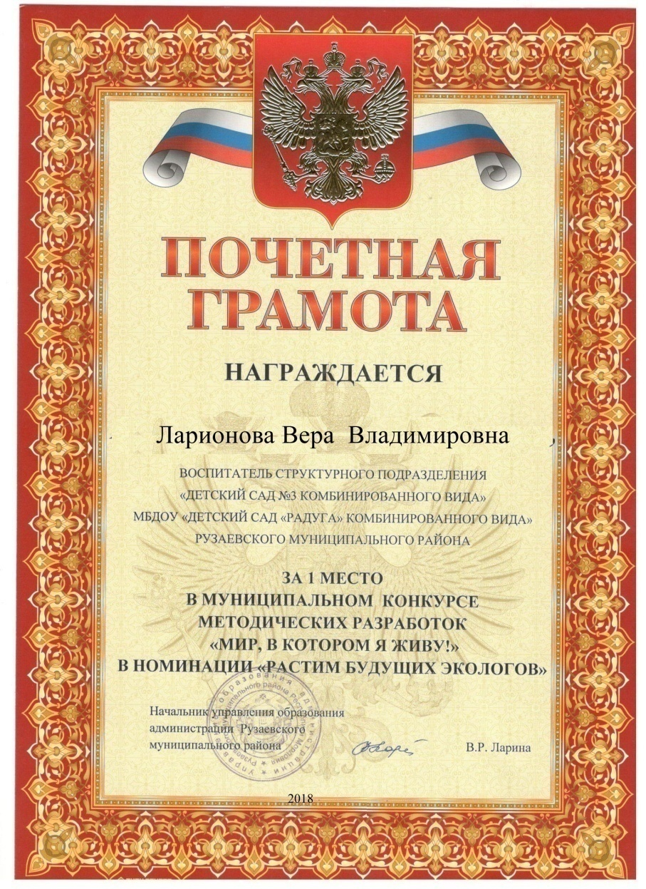
Муниципальный уровень
Республиканский уровень

Slide 43
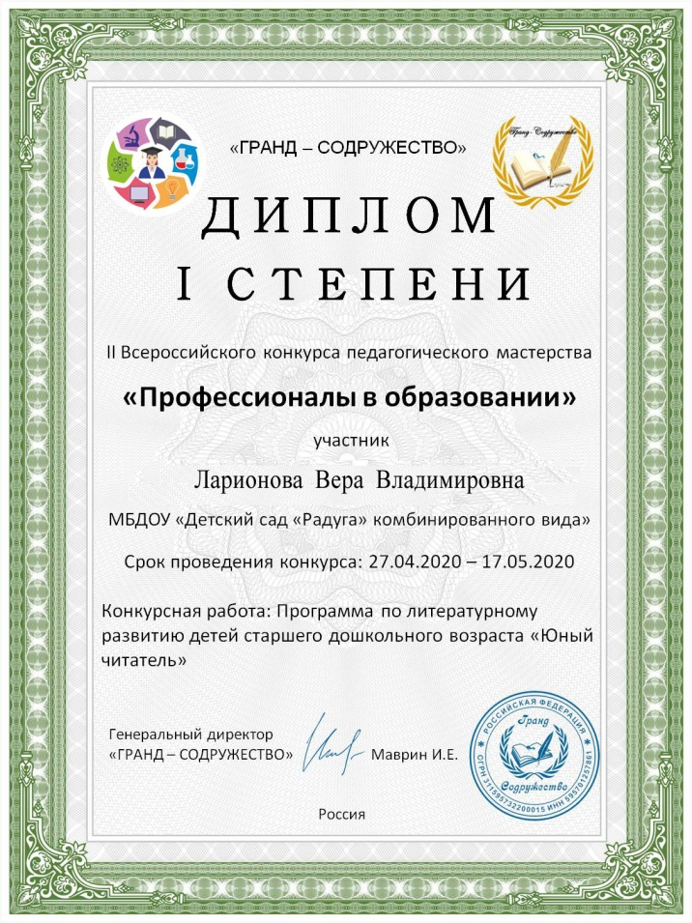
Всероссийский уровень

Slide 44
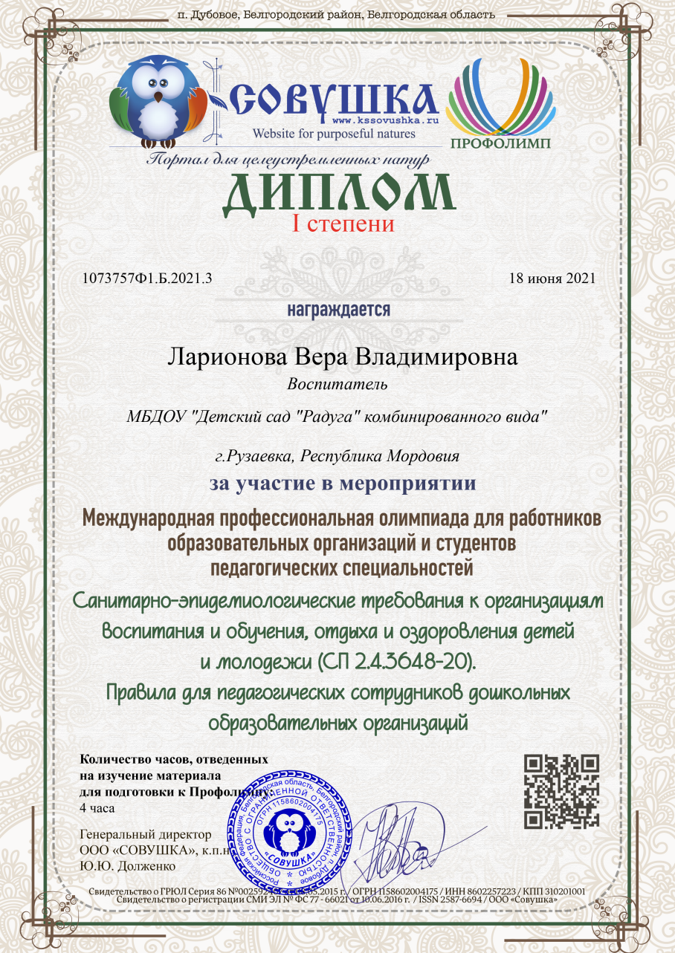
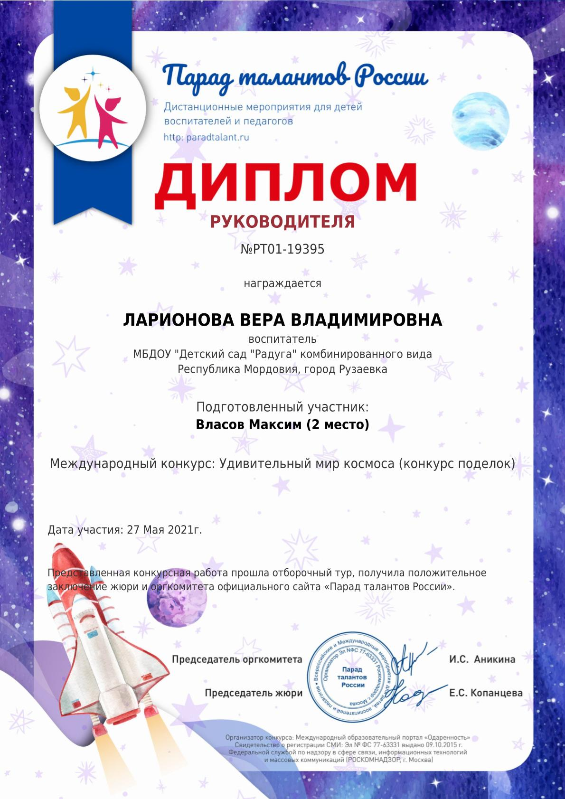
Международный уровень

Slide 45
14. Награды и поощрения педагога
Муниципальный уровень-2

Slide 46
